Slide 1



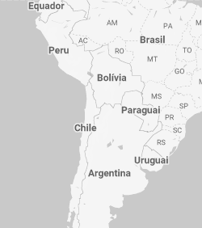
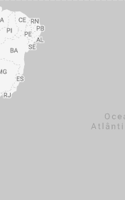


Análise de Diversidade 2022 - Curso de Dados PrograMaria
Qte de Respostas
4.270
Qte Gênero Feminino
1.055
Qte Não Brancas
1.527
PCDs
54
Fora de SP
2.413
Gráfico - Gênero x Etnia
Gráfico - Distribuição de Pessoas no Brasil
Masculino Feminino Prefiro não informar
2,5 mil
2 mil
1,5 mil
1 mil
500
0
Branca Preta
Prefiro não informar Indígena Amarela Outra
Atalhos do teclado Dados cartográficos ©2025 Google, INEGI Termos
Parda
ID 0 1.745

Slide 2
Análise Detalhada de Gênero
Gráfico - Gênero x Escolaridade
Download
FAIXA IDADE
▼
Gráfico - Gênero x Senioridade
Masculino Feminino Prefiro não informar
365 7
372 8
104 3
133 2
57
24
8 3 1
Graduação/Bacharelado
Pós-graduação Estudante de Graduação
Mestrado Doutorado ou Phd
Não tenho graduação formal
Prefiro não informar
0%
1.138
936
Masculino Feminino Prefiro não informar
800
506
386
134
600
86
400
20% 40% 60% 80% 100%
200
0
Pleno Júnior Sênior Gestor
Média Salarial por Gênero
Masculino Feminino Prefiro não informar
Gráfico - Gênero x Etnia
12,5 mil
10 mil
Masculino Feminino Prefiro não informar
7,5 mil
Branca 2.082 656 8
Parda
780
270 4
5 mil
Preta
206
81 4
2,5 mil
Amarela 90
38
17 6
3
0
Outra 11
5 1
Masculino Feminino Prefiro não informar
Indíge… 8 2
0% 20% 40% 60% 80% 100%
1

Slide 3
Análise Detalhada de Etnia
Gráfico - Etnia x Salário
Download
FAIXA IDADE
▼
Gráfico - Etnia x Escolaridade
Outra Amarela Indígena Branca Parda Preta Prefiro não informar
15 mil
Graduação/Bach… Pós-graduação
Estudante de Gr… Não tenho graduação…
Mestrado Doutorado ou Phd
100%
75%
50%
25%
0%
Prefiro não informar
10 mil
5 mil
0
Outra
Amarela
Indígena
Branca
Parda
Preta
Prefiro não…
Branca
Parda
Preta
Amarela
Prefiro não…
Outra
Indígena
Gráfico - Etnia x Região do Brasil
Gráfico - Etnia x Nível de Senioridade
Branca Parda
Preta Outra
Amarela Indígena
2 mil
Prefiro não informar
Branca Parda
Preta Outra
Amarela Indígena
Prefiro não informar
1,5 mil
Pleno
1 mil
Júnior
500
Sênior
Gestor
0
Sudeste
Nordeste
Sul Centro-oeste Norte
0 200 400 600 800 1 mil 1,2 mil

